Slide 1

Structuring the Interview
Amanda Fajrin A
2014031005

Slide 2
The Body of the Interview
Interview guide
Outline Sequences
Developing an Interview Guide

Slide 3
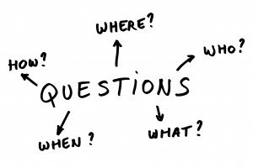
Interview Schedules
A Nonscheduled Interview
A Moderately Scheduled Interview
A Highly Scheduled Interview
A Highly Scheduled Standardized Interview

Slide 4
Question Sequences
Tunnel Sequence:
Serangkaian pertanyaan serupa, baik terbuka atau tertutup. Setiap pertanyaan dapat mencakup topik yang berbeda.
Funnel Sequence:
Pertanyaan funnel sequence dimulai secara luas, dimulai dengam pertanyaan terbuka hingga pertanyaan tertutup.
Inverted Funnel Sequence:
Pertanyaan inverted funnel sequence dimulai dengan pertanyaan tertutup dan berlanjut ke pertanyaan terbuka.

Slide 5
Combination Sequences:
Dalam combination sequences ini dimulai dengan pertanyaan terbuka, kemudian dilanjutkan ke pertanyaan tertutup dan berakhir dengan pertanyaan terbuka.
Quintamensional Design Sequence:
Urutan ini untuk menilai intensitas pendapat dan sikap-sikap. Hal ini merupakan cara pendeketan 5 langkah dari pewawancari terhadap responden tentang isu hingga sikap yang tidak dipengaruhi oleh pewawancara, sikap spesifik, alasan, dan intensitas sikap.

Slide 6
The Two-Step Process
Establish Rapport:
Kesesuaian adalah proses membangun dan mempertahankan hubungan antara pewawancara dan responden dengan menciptakan perasaan baik dan kepercayaan.
Orient the Other Party
Orientasi merupakan langkah penting kedua dalam pembukaan. Anda dapat menjelaskan tujuan, panjang waktu, sifat wawancara, bagaimana informasi akan digunakan, dan mengapa serta bagaimana anda memilih pihak tersebut untuk wawancara.

Slide 7
Verbal Opening Techiques
State the purpose
Explain how a problem was discovered
Offer an incentive or reward
Request advice or assistance
Refer to the known position of the interview
Refer to the person who sent you
Refer your organization
Request a specific amount of time
Ask a question
Use a combination

Slide 8

Nonverbal Communication in Openings
Territoriality
Face, Appearance, and Dress
Touch
Reading nonverbal communication

Slide 9
Closing Techniques
Offer to answer question
Use clearinghouse question
Declare completion of the intended purpose
Make personal inquiries
Make professional inquiries
Signal that time is up
Explain the reason for the closing
Express appreciation or satisfaction
Arrange for the next meeting
Summarize the interview

Slide 10
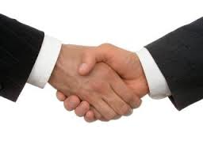
Nonverbal Closing Action

